Slide 1
про розробку Майбутньої політики управління відходами - поняття, факти і тренди в Балтійському регіоні і за його межами
Обмін знаннями через Балтійське партнерство для майбутнього регіонального співробітництва в галузі циркулярної економіки
ШВЕДСЬКИЙ ІНСТИТУТ

Slide 2
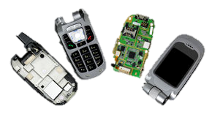
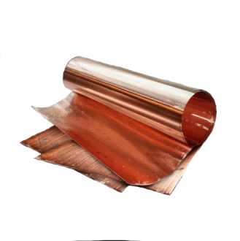
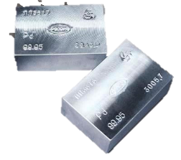

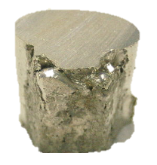
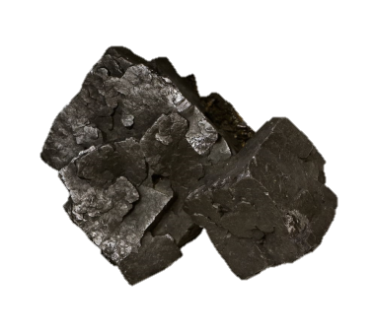
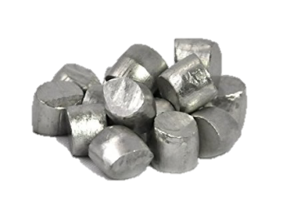

Концепція відходів
Відходи це ті матеріали, речовини, предмети і продукти, які більше не використовуються споживачем з точки зору його первинної мети і призначені для видалення. Однак визначення відходів є поняттям відносним. Відходи однієї людини можуть бути корисним матеріалом для іншої людини. Наприклад, старі мобільні телефони часто підлягають повторному використанню. Якщо телефони більш непридатні для використання і не підлягають ремонту, вони можуть стати цінними ресурсами вторинних металів для промислової галузі. Комплекс заходів зі збору, транспортування, переробки, вторинного використання або утилізації відходів, а також контроль за даними процесами називається управлінням відходами.
128 кг міді
0.15 кг паладію
0.347 кг золота
15 кг нікелю
1 тонна
6 кг свинцю
10 кг цинку
3.63 кг срібла

Slide 3
Підходи до управління відходами

Slide 4
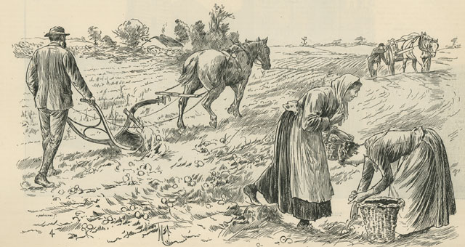
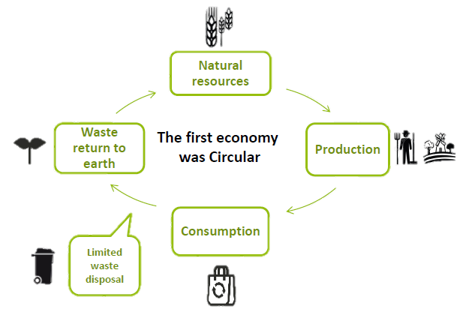
250 років тому "циркулярна економіка" була стилем життя
XVIII століття:
Виробництво засноване на сільському господарстві
Низька трансформація природних ресурсів
Майже 100% переробка продуктів
Суворі умови життя
Природні ресурси
Відходи повертаються в землю
Перша економіка була циркулярною
ес
Виробництво
Споживання
Мінімальне захоронення
відходів

Slide 5
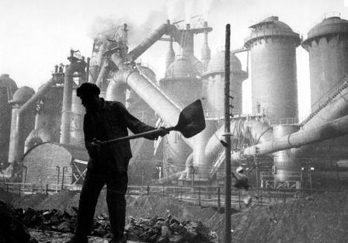
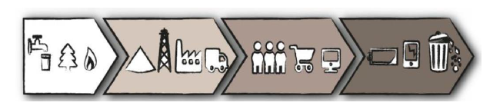
Індустріальна революція призвела до переходу до лінійної економіки
модернізація
дослідження & розвиток
поліпшення охорони здоров'я
збиток планеті внаслідок людського впливу
Природні ресурси
Видобуток, виробництво
Споживання (продукти)
Відходи
Традиційний лінійний підхід до управління відходами
Такий підхід призводить до втрати ресурсів і погіршення якості довкілля. Також збільшилися обсяги таких типів відходів, як небезпечні відходи, електронні відходи, біомедичні відходи і радіоактивні відходи. Ці проблеми вимагають встановлення належних методів управління твердими відходами.

Slide 6
Лінійна економіка призвело до серйозних проблем:
Екологічна криза: довгостроковий лінійний розвиток призвів до виснаження природних ресурсів, втрати біорізноманіття, деградації земель, забруднення повітря і океану, зміни клімату, що, в свою чергу, впливає на здоров'я і добробут всіх видів.
Екологічна справедливість: деякі країни несуть тягар лінійної економіки більше, ніж інші. Наприклад, електронні відходи розвинених країн зазвичай відправляються в регіони, що розвиваються Азії та Африки, де це призводить до погіршення стану довкілля і впливу на здоров'я людини.
Економічні втрати та відходи: вартість матеріалів, які використовують у виробництві споживчих товарів, становить 3,2 трлн. доларів на рік, 80 відсотків цих товарів в кінцевому підсумку захороняются на полігоні або спалюються. Це становить 2,7 трильйона доларів.
Ризики постачання: лінійні системи збільшують вплив компаній і країн на обмеження попиту і волатильність цін на поставку.

Slide 7
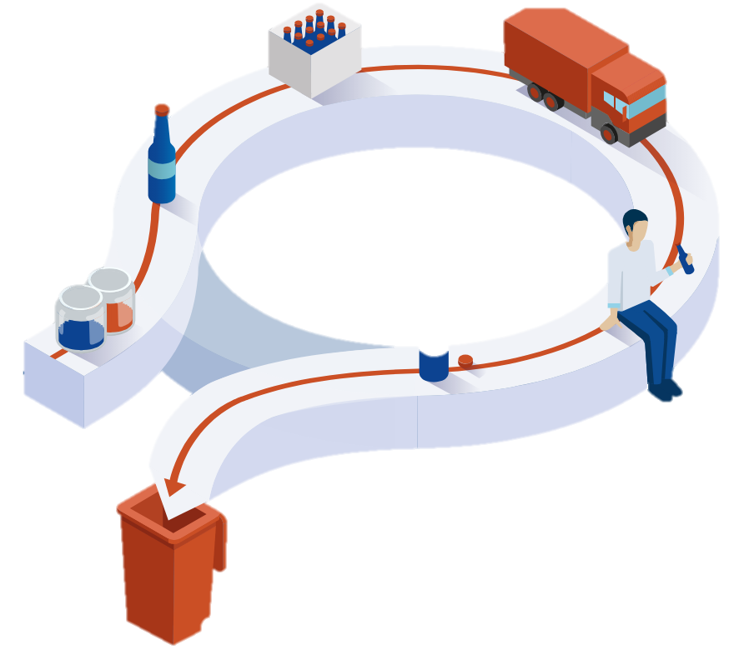
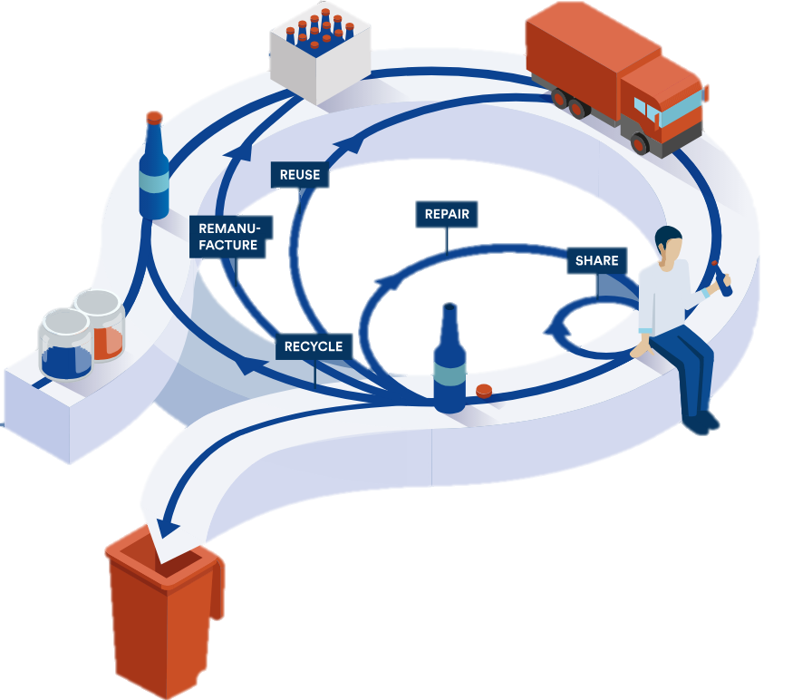
Новий циркулярний підхід
Циркулярна економіка - це модель виробництва і споживання, яка передбачає повторне використання, ремонт, реконструкцію та переробку існуючих матеріалів і продуктів якомога довше. Таким чином, життєвий цикл продуктів розширюється.
Лінійна економіка
Циркулярна економіка

Slide 8
Потенційні цілі циркулярної економіки
Економічні
Нове ціноутворення
Соціальні
Нові робочі місця
Екологічні
Менше використання ресурсів
Зменшення негативного впливу на довкілля
Добробут людей, якість життя
Еко-інновації
Нові бізнес моделі
Реіндустріалізація
Переміщення діяльності на локальному рівні
Запобігання увореню відходів

Slide 9
Ключові області дії
Промисловість
Стимулювання розробки дизайну продуктів для циркулярної економіки
Споживання
Ідентифікація споживачами продуктів, які мають менший вплив на довкілля протягом усього їх життєвого циклу
Управління відходами
Поліпшення управління відходами відповідно до ієрархії відходів ЄС
Ринок вторинних ресурсів
Інновації та інвестиції
Підвищення обізнаності про матеріальні запаси
Інноваційні та ефективні виробничі процеси
Усунення існуючих прогалин в реалізації
Забезпечення довгострокового бачення для керівництва інвестиціями
Підвищення попиту на вторинну сировину
Збільшення використання перероблених матеріалів і повторне використання очищених стічних вод

Slide 10
Принципи
“Мulti-R” ієрархія
Територіальна ієрархія
Спільне управління
Інтегральне панування

Slide 11
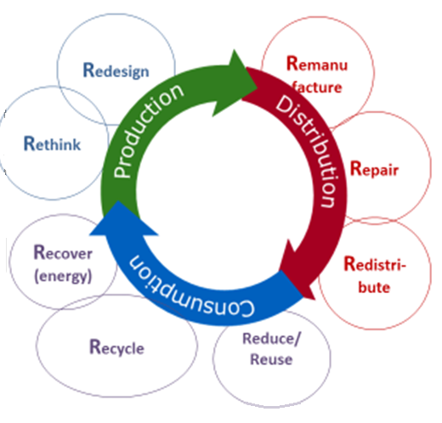
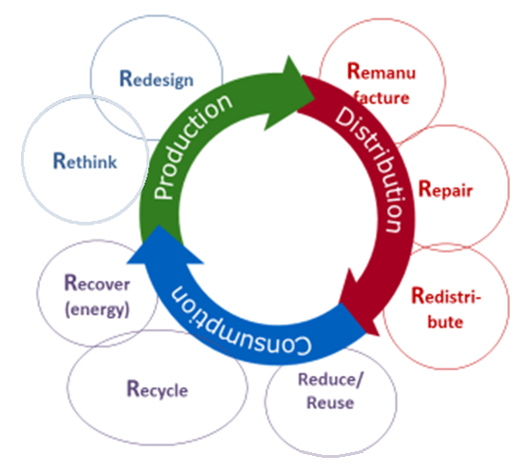
"Multi-R" ієрархія
Управління продуктами і ресурсами має базуватися на серії "R" дій, розташованих в ієрархічному порядку.

Slide 12
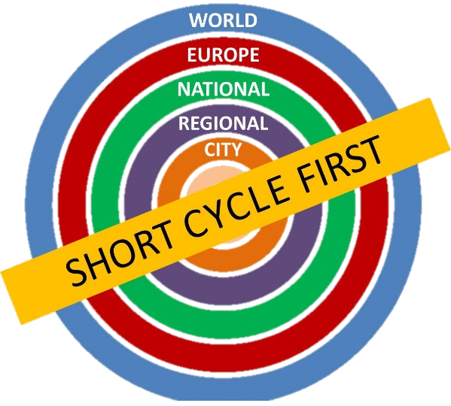
Територіальна ієрархія
Циркулярна економіка повинна прагнути до того, щоб розвиватися в найкоротших циклах. Короткі цикли ефективніше як і в екологічному плані (наприклад, більш низькі викиди CO2, що надходять від транспорту), так і соціальному (зайнятість місцевого населення).

Slide 13
Спільне управління
Успішний розвиток циркулярної економіки передбачає спільну роботу всіх зацікавлених сторін (дизайнерів, виробників, дистриб'юторів, споживачів, колекторів продуктів з вичерпаним терміном служби, компаній з повторного виробництва).
Shared governance
Multi-actors
Multi-services
Political & Technical
Top-Down / Bottom-Up
Крім того, суб'єкти, які можуть мати прямий вплив на стратегію циркулярної економіки, також повинні брати участь (жителі у відповідній області, місцева влада, навчальні заклади і т.д.).

Slide 14
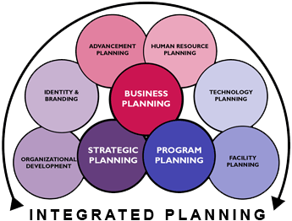
Інтегральне планування
Необхідно інтегрувати ряд елементів, тісно пов'язаних зі сталим розвитком. Крім цього, стратегічне планування циркулярної економіки повинно бути відображено в конкретному документі.
Зв'язок повинен бути і з іншими документами планування, які можуть торкнутися теми циркулярної економіки, наприклад, місцеві програми поводження з відходами, програми Порядку денного на XXI століття.

Slide 15
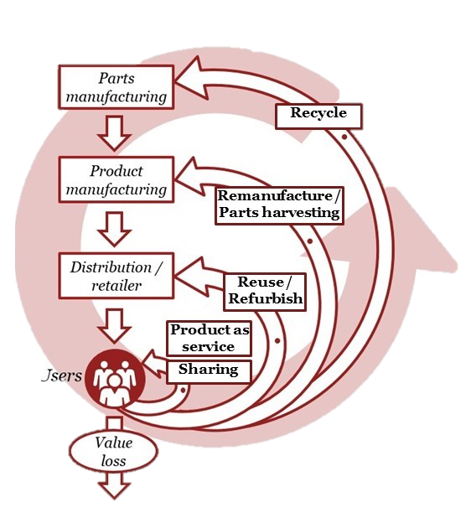
Принципи циркулярної економіки і мінімізація відходів
Циркулярна економіка передбачає скорочення відходів до мінімуму. Коли продукт досягає кінця свого життя, його матеріали зберігаються в межах економіки, де це можливо. Їх можна продуктивно використовувати знову і знову, тим самим створюючи додаткову цінності. Те, що раніше вважалося «відходами», можна, перетворити в цінний ресурс.

Slide 16
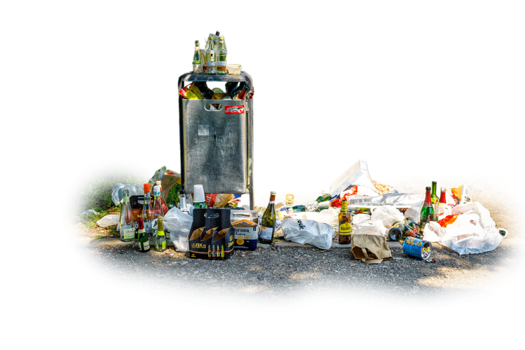

Новий Європейський пакет циркулярної економіки
Щоб перейти до нової стійкої моделі і скоротити кількість відходів, депутати Європарламенту проголосували за плани по оновленню існуючих правил поводження з відходами, включаючи нові цілі по переробці, упаковці і утилізації.
зараз
47%
25%
55%
і більше
10%
і менше
2035
Таким чином, до 2035 року кількість відходів, ймовірно, зменшиться на 15%

Slide 17
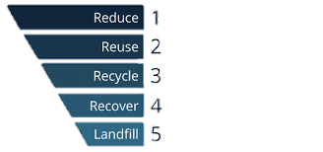
Циркулярна економіка і ієрархія відходів
Ієрархія відходів встановлює ієрархію варіантів управління відходами з точки зору найкращого для довкілля. Верхні ступені ієрархії (запобігання, повторне використання і рециркуляція) необхідні для досягнення системи циркулярної економіки і зменшення відходів. Спалювання має дві сторони. При спалювання можливе отримання енергії, але відходи більше не можуть використовуватись. Проте при спалювання відбувається відновлення корисних матеріалів з нижньої золи і CO₂, які повертаються в круговий процес біомаси.
Зміна нашої поведінки
Повторне використання
Переробка
Спалення для енергії
Мінімізація захоронення
відходів

Slide 18
Запобігання утворенню відходів - це використання природних ресурсів ощадливо і використання менше ніж зазвичай, щоб уникнути відходів.
приклади:
НІ непотрібній пошті! Не беріть і не замовляйте безкоштовні, але непотрібні для Вас каталоги.
По можливості намагайтеся користуватися багаторазовими предметами, а не одноразовими.
Повторне використання - це практика використовувати щось знову, будь то його первинне призначення або виконання іншої функції (креативне повторне використання).
приклад:
Мийте і повторно використовуйте пластикові стаканчики, тарілки або пластикові контейнери для їжі - більшість з них підлягають подальшому використанню.
Переробка - це процес перетворення відходів в нові матеріали і об'єкти. Переробка може запобігти утворенню відходів і зменшити використання нових сировинних ресурсів, тим самим зменшити енергетичне споживання, забруднення повітря (від спалювання) і забруднення води (від полігонів).

Slide 19
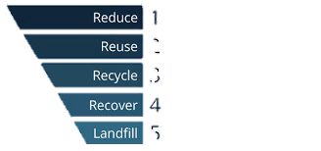
але, цих трьох Rs мало для зменшення наслідків зростання людського населення і руйнування довкілля.
Матеріали переробляються, але масштаби виробництва і споживання перевищують масштаби переробки.
3Rs
Нам потрібно додати ще два процеси: ремонт (Repair) і відновлення (Refurbish). Кравці, шевці та інші, хто має досвід в ремонті і відновленні - вони стануть основою циркулярної економіки. Ремонт і відновлення - це фундамент циркулярної економіки, в той час як переробка - це важливий процес для продуктів, які не підлягають ремонту.

Slide 20
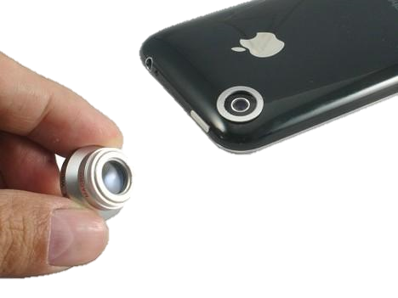
Зміна дизайну для зменшення відходів
Вибір виробником матеріалів або того чи іншого виробничого процесу визначає чи можна буде полагодити наш смартфон або переробити упаковку або чи довго прослужить наш принтер. Теж саме стосується телефонів і побутової техніки, яка іноді конструюється так, щоб було легко її полагодити.
Наприклад новий тип мобільних телефонів, в якому більшість частин можна вийняти і замінити або ж з кількох зламаних зібрати один.

Slide 21
Управління відходами в балтійському регіоні

Slide 22
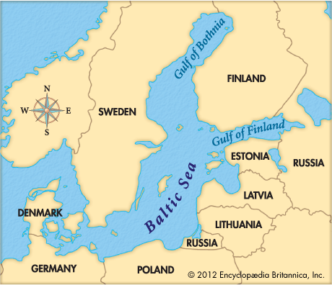
Балтійський регіон
Балтійський регіон включає дев'ять країн, які дуже відрізняються між собою за рівнем управління муніципальними відходами.

Slide 23
Швеція, Фінляндія, Данія і Німеччина - "старі" члени Європейського Союзу з високим ВВП та встановленою інституціональною структурою. Ці країни класифікуються як країни з добре розвиненою інфраструктурою управління відходами, невеликим рівнем захоронення і великим відсотком сортування відходів і переробки.
Інша група - Естонія, Латвія, Литва і Польща - нові члени Євросоюзу з типовим для Європи рівнем ВВП. Обсяги відходів, що утворюються в цій групі значно менше ніж в першій групі країн. Система управління відходами на даний момент на стадії розвитку. У Росії менше розвинена система управління відходами. Більшість відходів захоронюються на полігонах.
 | Обсяги відходів, що утворюються | ВВП, 2011
 |  | ВВП, в дол. на душу населення | ВВП на душу населення, ПКС
Данія | 718 | 59889 | 40933
Німеччина | 597 | 44315 | 39720
Фінляндія | 505 | 48634 | 37319
Швеція | 460 | 56755 | 41224
Литва | 442 | 14148 | 22396
Латвія | 350 | 13838 | 19984
Польща | 315 | 3382 | 21133
Естонія | 298 | 16809 | 22362
Росія | 330 | 13284 | 22408

Slide 24
Утворення ТПВ в кг на душу населення
Утворення ТПВ в тисячах тоннах

Slide 25
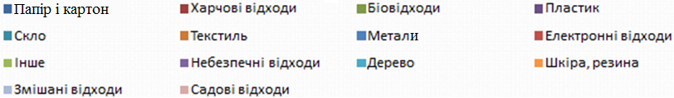
Середній морфологічний склад ТПВ
Латвія
Естонія
Литва

Slide 26
Середній морфологічний склад ТПВ
Швеція
Данія
Фінляндія

Slide 27
Середній морфологічний склад ТПВ
Німеччина
Польща

Slide 28
Поводження з ТПВ, кг на душу населення

Slide 29
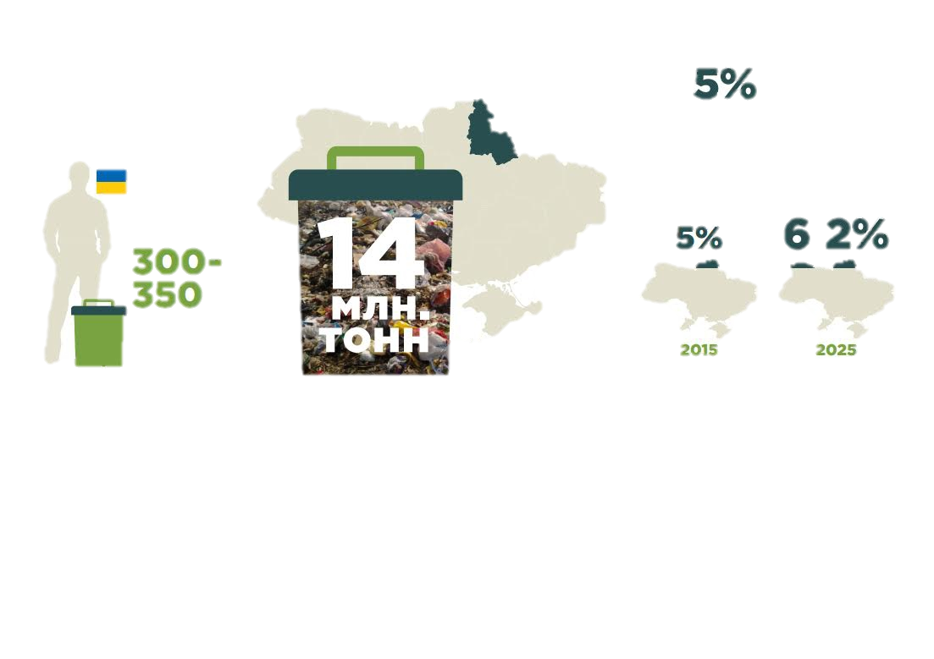
Управління відходами в Україні
кг побутових відходів утворює один житель України за рік
Територія зайнята побутовими відходами
млн. тонн на рік

Slide 30
Морфологічний склад

Slide 31
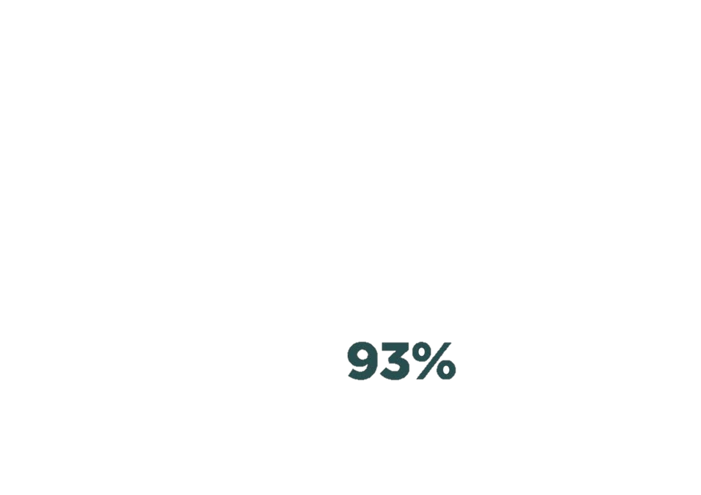
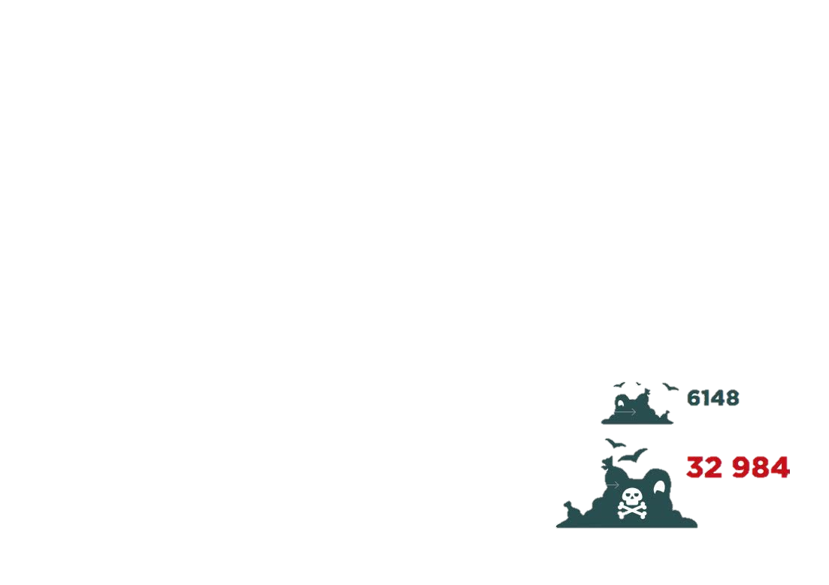
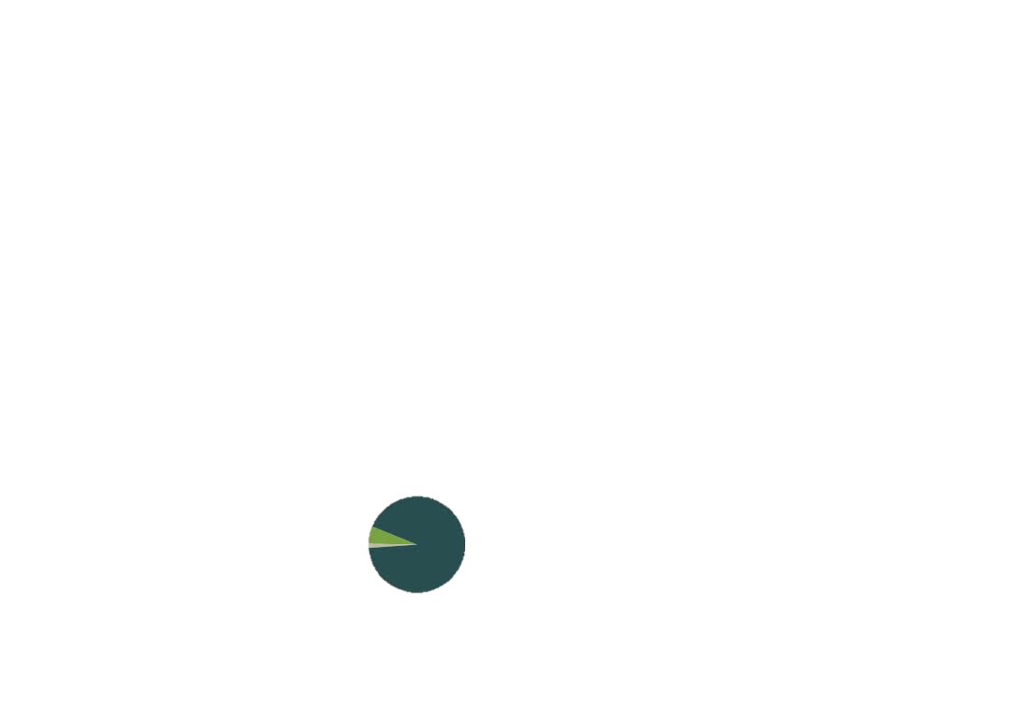
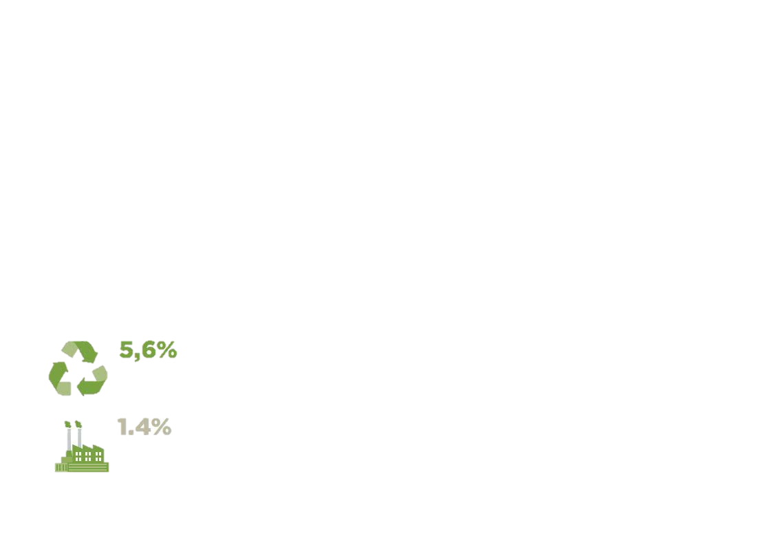
В цілому, 93% відходів направляються на звалища без належної організації роздільного збору, проектування і моніторингу місць захоронення відходів. У країні налічується близько 6 000 легальних і 32 000 нелегальних полігонів ТПВ, які в основному межують з полями, де вирощуються традиційні сільськогосподарські продукти. Більше 25% полігонів ТПВ перевантажені і не відповідають санітарним вимогам.
полігонів
сортується, переробляється
захоронюються на полігонах
спалюються
звалищ

Slide 32
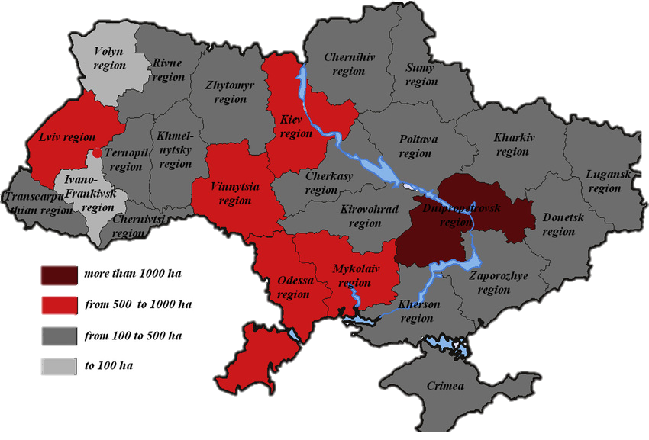
Тільки легальні полігони займають площу близько 10 тисяч гектарів. На цій карті показано скільки гектарів зайнято відходами в різних областях України. Нелегальні сміттєзвалища займають площу близько 5% всієї країни.
Україна: площа, зайнята муніципальними ТПВ

Slide 33
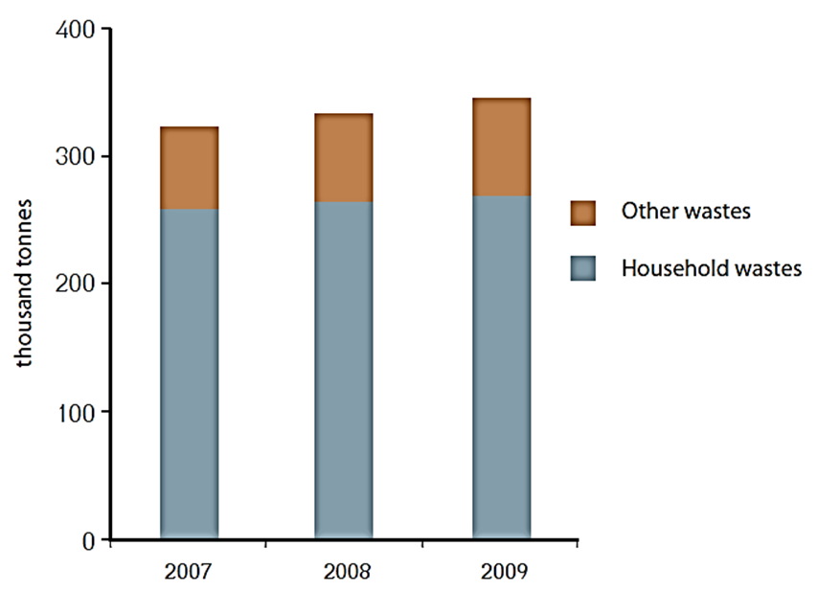
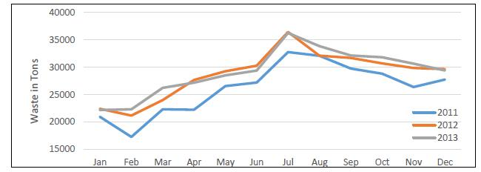
Управління відходами в Грузії
інші
побутові відходи
Щорічне утворення відходів в Тбілісі, 2007-2009
Обсяги відходів по місяцях, 2011-2013 (Тбілісі)

Slide 34
Морфологічний склад
Морфологічний склад відходів в Тбілісі
Морфологічний склад в Кутаїсі

Slide 35
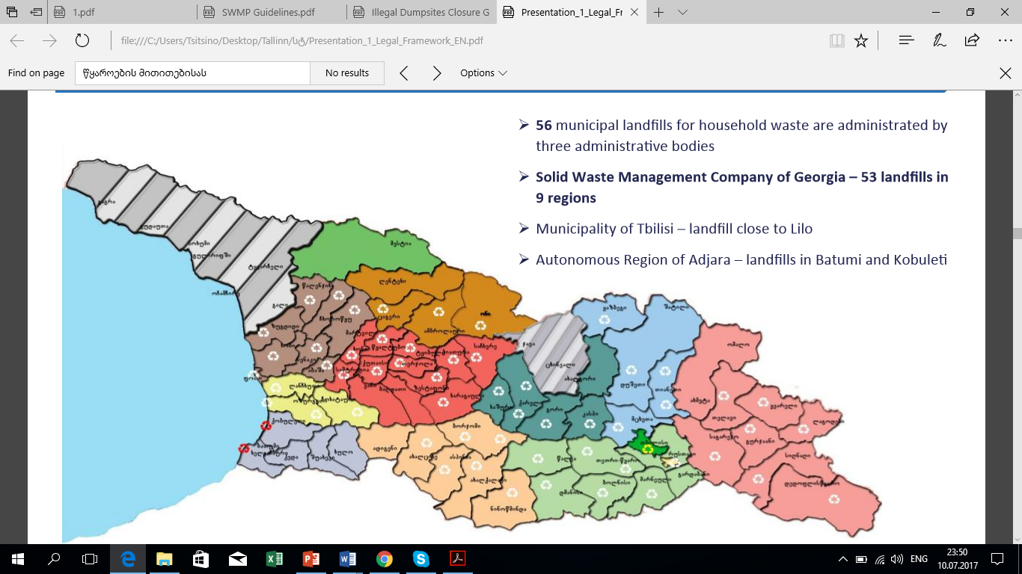
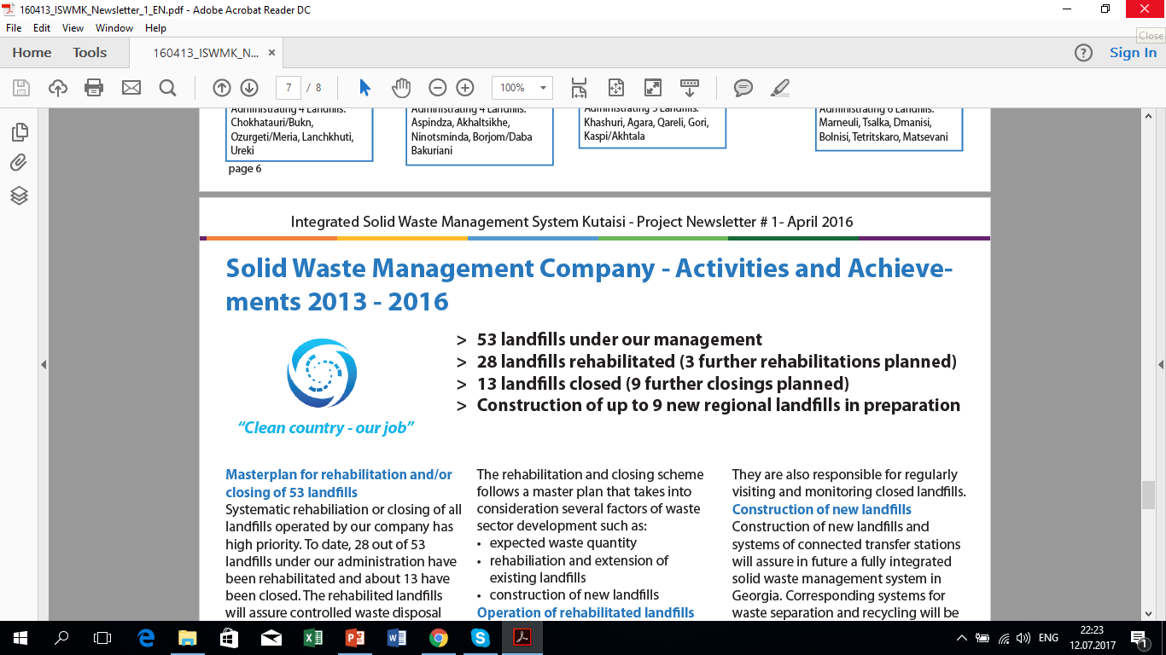
56 муніципальних полігонів для побутових відходів в 3 адміністративних районах
компанія з управління побутовими відходами - полігони в 9 регіонах
полігон біля м. Тбілісі
Автономна Республіка Аджарія - полігон в Батумі і Кабулеті
Управління побутовими відходами - досягнення 2013-2016 роки
53 полігонів під нашим управлінням
28 полігонів рекультивовані
13 полігонів закриті
побудовано 9 нових регіональних полігонів

Slide 36
Концепція логцістичного управління
Традиційне визначення
Логістичне управління – це процес формулювання стратегії, планування, управління і контролю за переміщенням і складуванням сировини, матеріалів, виробничих запасів, готових виробів від пункту виникнення до пункту використання (споживання) з метою найефективнішого пристосування та задоволення потреб клієнта.
Council of Logistic Management in USA
Сьогодні підприємства займаються діяльністю, яка виходить за межі, описані традиційним визначенням. Всі ці дії пов'язані з управлінням продуктами, які вже використовуються клієнтами, і процес логістики тепер спрямований не тільки від джерела до клієнту, але і від клієнта до джерела. Це призвело до того, що була розроблена нова концепція логістики, так звана зворотня логістикою.

Slide 37
Логістика управління відходами
Логістика
Зворотня логістика - це частина логістики, яка фокусується на переміщенні і управлінні продуктами і ресурсами після продажу і доставки до споживача. Вона включає повернення продуктів для ремонту. Зворотня логістика може також розглядатися як логістика управління відходами або логістика потоків відходів.
Розробка продуктів
Управління запасами
Виробництво розподіл
Утворення відходів
Управління відходами
Обслуговування клієнтів
Управління відходами
Логістика управління відходами

Slide 38
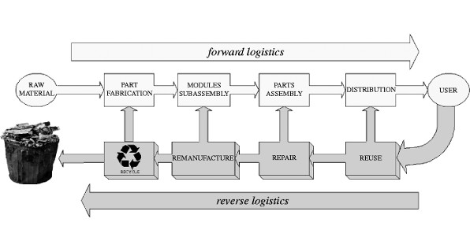
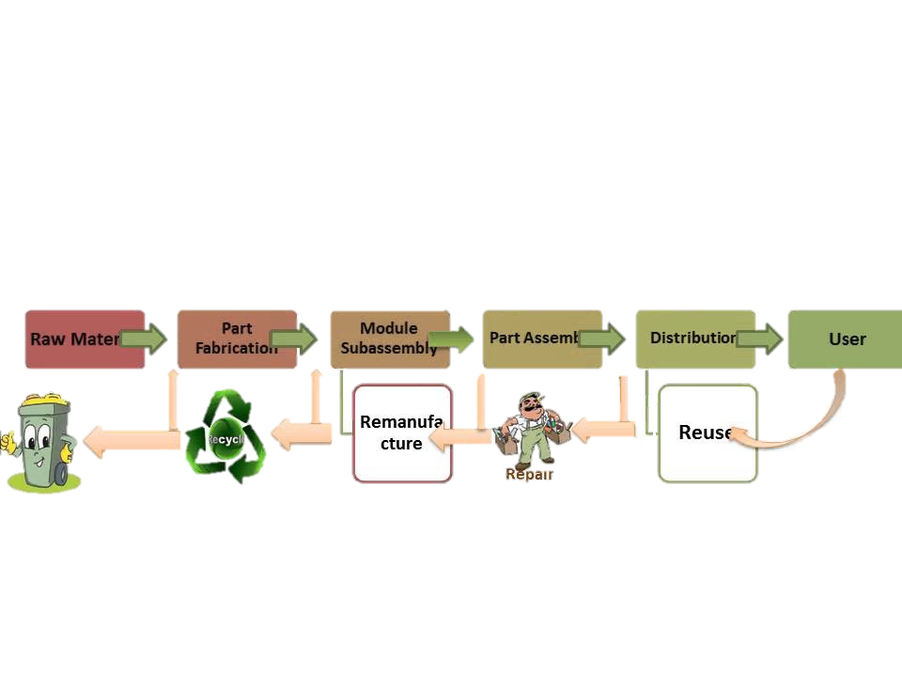
Традиційна логістика включає всі процеси створення і доставки готових продуктів до споживачів, щоб задовольнити їхні потреби.
Логістика управління відходами в основному займається збором і обробкою найефективнішим способом відходів як тих, які підлягають повторному використанню, так і тих, які не придатні для повторного використання. Дана логістика включає такі елементи як переробка, ремонт, повторне використання.
Forward logistics
Reserve logistics

Slide 39
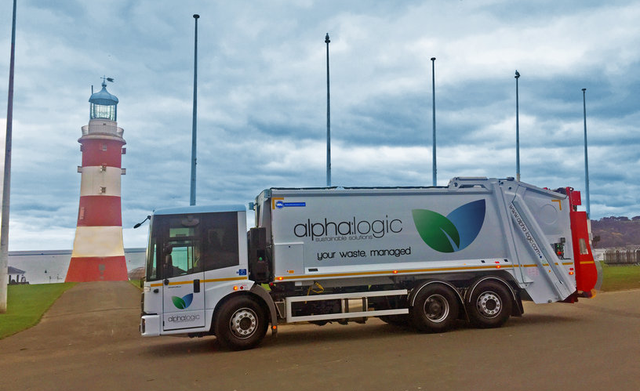
Глобальне транспортування відходів

Slide 40
Тренди в глобальному транспортуванні відходів
Як правило, чим вищий економічний розвиток і темпи урбанізації в країні, тим більша кількість твердих відходів там утворюється. Тому країни Півночі, які більше економічно розвинені і урбанізовані, виробляють більше твердих відходів, ніж країни Півдня. Загалом, потоки відходів спрямовані від країн Півночі до країн Півдня. Частина цих відходів призначена для захоронення, в то час як інша частина направляється на видобуток корисних ресурсів, їх повторне використання або переробку.
Ці потоки різко зросли з кінця 1990-х років і на даний момент вони є значною частиною загального експорту країн Півночі. Цей експорт розглядають як скидання відходів в країни і народи Півдня, де управління відходами перебуває на низькому рівні і для поводження з відходами використовують невідповідні практики, як для своїх, так і привезених відходів. Такий зв'язок між Північчю і Півднем породжують питання екологічної справедливості і є темою для глобальних дебатів в області соціальних наук.

Slide 41
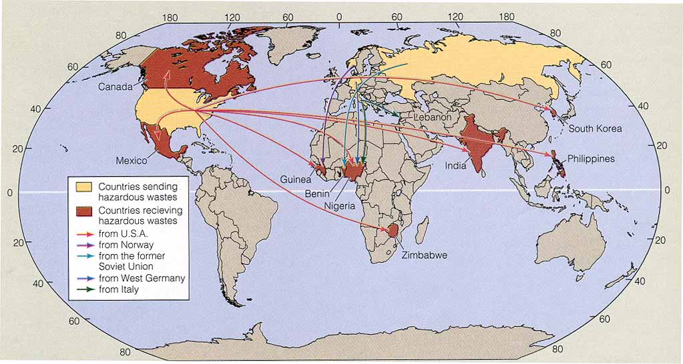
Міжнародне перевезення небезпечних відходів

Slide 42
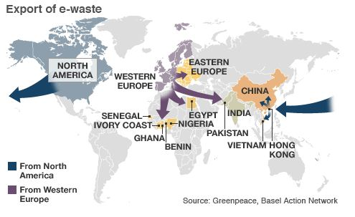
Небезпечні електронні відходи експортуються в Китай, Гану, Пакистан і Індію, в основному з Північної Америки.

Slide 43
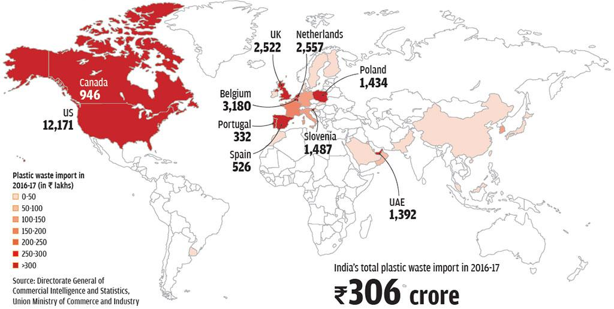
Пластик
Індії, Китай, Гонконг, Нідерланди, Німеччина, США, Бельгія, Малайзія, Канада, Австрія і Тайвань - найбільші імпортери пластику в світі.

Slide 44
Від відходів до ресурсів
Рушійні сили транспортування відходів в країни Півдня
Дослідження, що стосуються трансформації відходів в сировину в країнах з більш низьким рівнем доходу, підкреслюють агломераційні тенденції цих видів діяльності.
Збільшення використання вторинних ресурсів відбувається зарахунок зростаючих потребах в ресурсах. Першим прикладом є Китай, який, наприклад, споживає 43% світової міді, причому 50% з них надходить з металобрухту.
Очищення світу від відходів і їх збір, з тим щоб вони стали вторинними ресурсами, перетворилися в глобальний бізнес на мільйони доларів.
Трудомісткий процес переробки
Країни, що розвиваються більш конкурентоспроможні в трудомістких роботах, тому переробка має більш низьку вартість.
Ціна переробки
У країнах, що розвиваються більш низькі витрати на обробку і використання ресурсів
Моделі споживання
Більш дешеві продукти, вироблені з перероблених ресурсів, користуються великим попитом в країнах, що розвиваються
Екологічна політика
Часто відзначається, що країни, що розвиваються мають менш сувору екологічну політику

Slide 45
Управління відходами в Балтійському регіоні

Slide 46
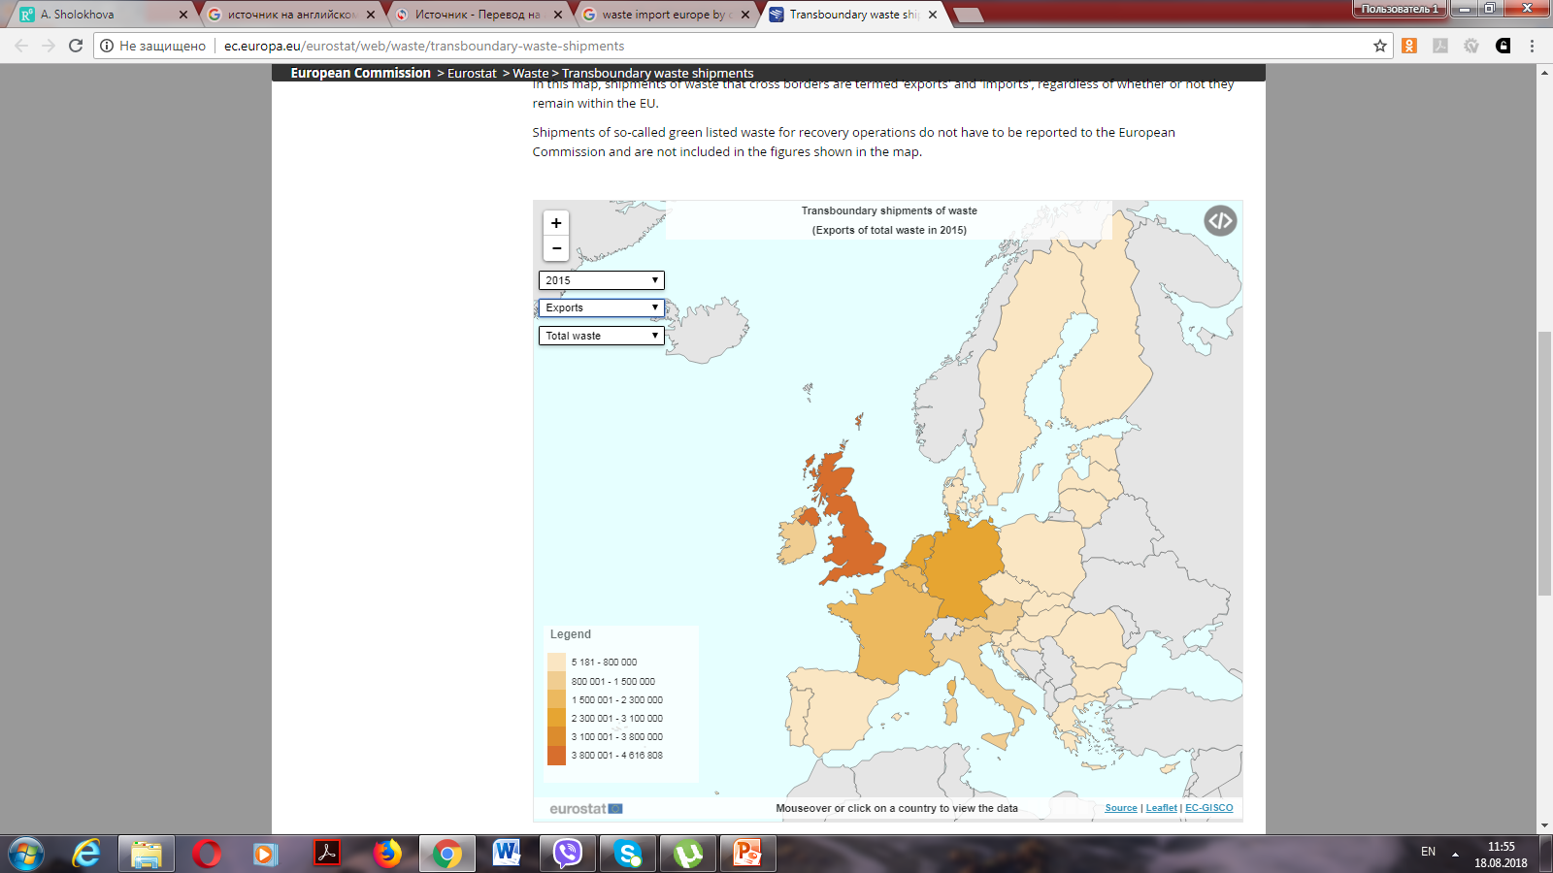
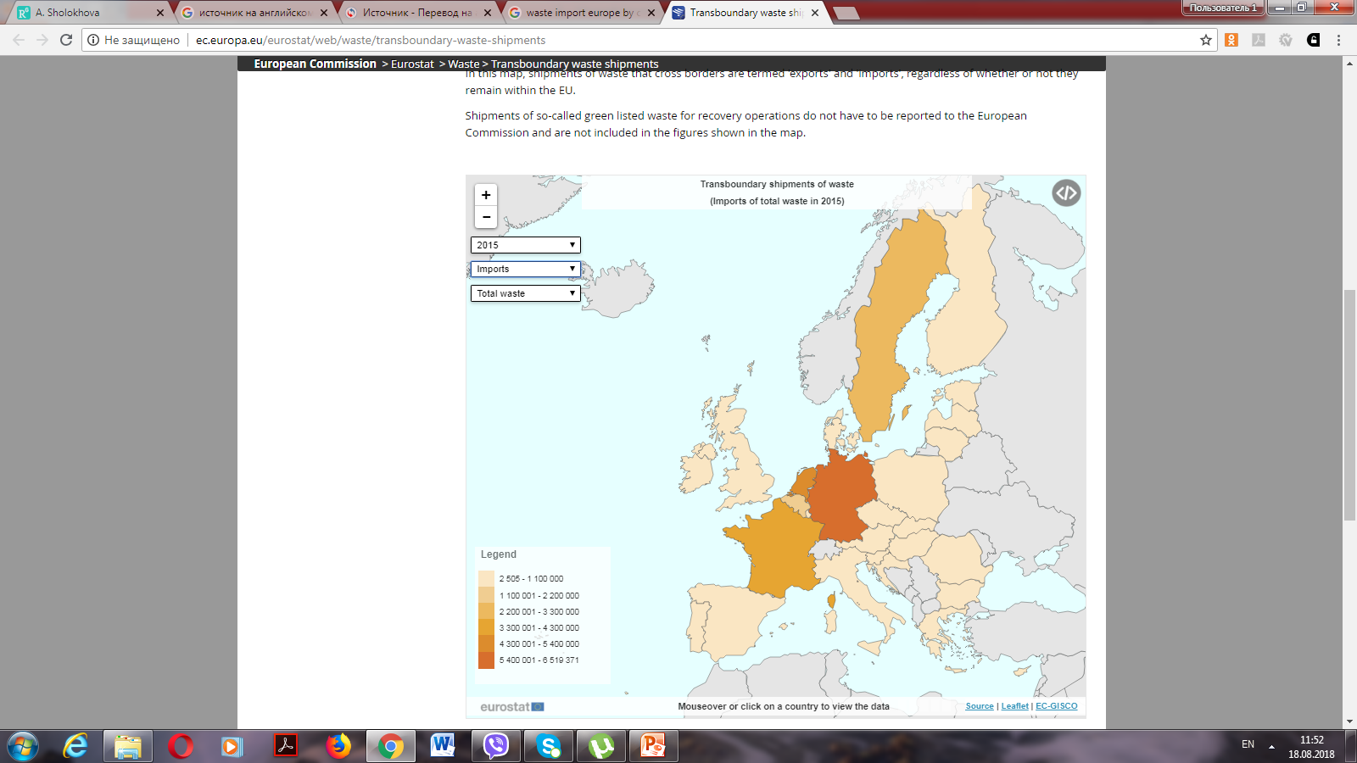
Економічне зростання і глобалізація в останні десятиліття призвели до збільшення перевезень відходів через кордони Європи, включаючи регіон Балтійського моря, будь то перевезення автомобілем, поїздом або судном. В більшості випадків відходи транспортуються до інших країн ЄС, але крім цього частина відходів перевозиться і в інші країни поза межами Європи. Рівні експорту та імпорту відходів розрізняються між країнами Балтійського моря. Найбільшими експортерами є Данія та Німеччина. Що стосується імпорту, то найбільшими імпортерами (на душу населення) є Німеччина і Швеція.
Export
Import

Slide 47
Небезпечні відходи
Небезпечні відходи переважно відправляються в держави-члени ЄС. Найбільшим імпортером небезпечних відходів в регіоні Балтійського моря і Європи є Німеччина. Найбільшим експортером - Данія.
Утилізація металів і спалювання з відновленням енергії і без неї домінують серед підходів до поводження з небезпечними відходами, також збільшилися різні види рециркуляції.
Перевезення небезпечних відходів (кг на душу населення)
Найпопулярніші способи поводження з небезпечними відходами

Slide 48
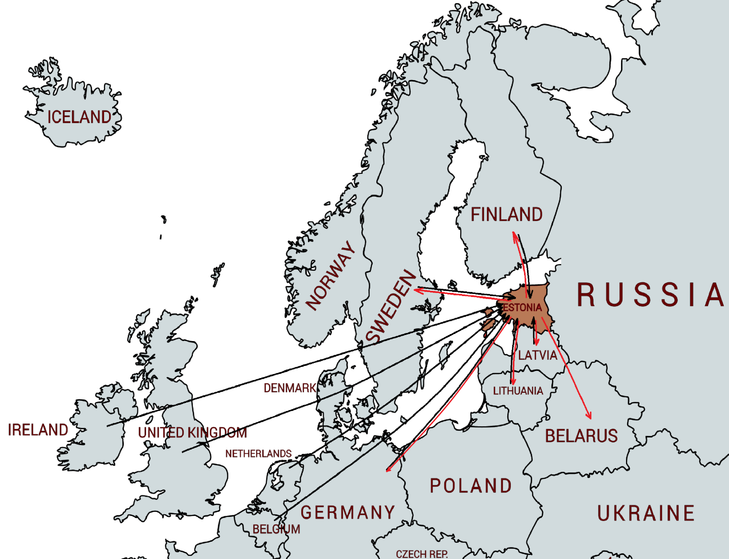
Естонія
Імпорт : 102144 тонн
Бельгія – відходи, що містять відпрацьоване масло
Німеччина - RDF, небезпечні відходи
Латвія - розчинники, відпрацьовані мастила для спалювання, свинцеві акумулятори
Литва -токсичні відходи, свинцеві акумулятори
Швеція - електронні відходи, свинцеві акумулятори
Фінляндія - змішані побутові відходи, електронні відходи, свинцеві акумулятори
Нідерланди, Великобританія, Ірландія - змішані побутові відходи для спалювання
Експорт : 13427 тонн
Фінляндія, Німеччина, Латвія, Литва, Білорусь, Швеція. В основному - небезпечні відходи

Slide 49
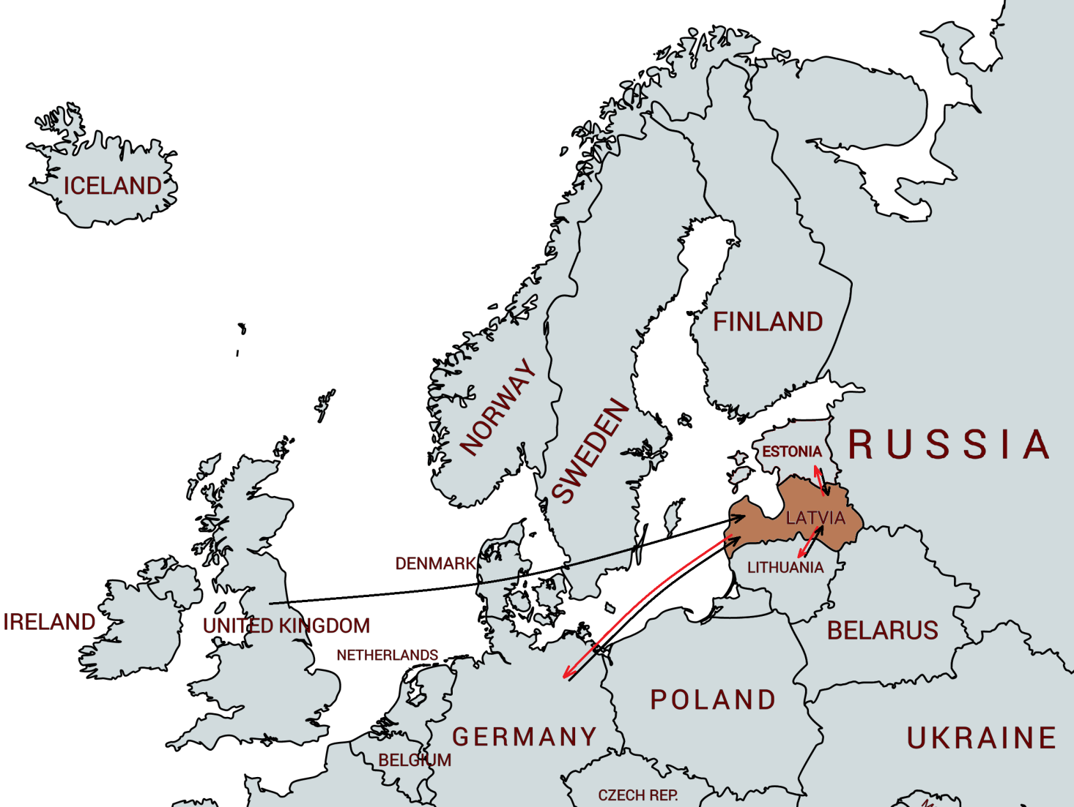
Латвія
Експорт: 21361 тонн на рік
Естонія, Німеччина, Литва. В основному - небезпечні відходи.
Імпорт : 119339 тонн
Естонія - медичні відходи, відпрацьовані мастила
Литва - токсичні відходи, електронні відходи
Німеччина - RDF
Великобританія - змішані побутові відходи для спалювання
Source: Waste shipment on imports and exports (Eurostat)

Slide 50
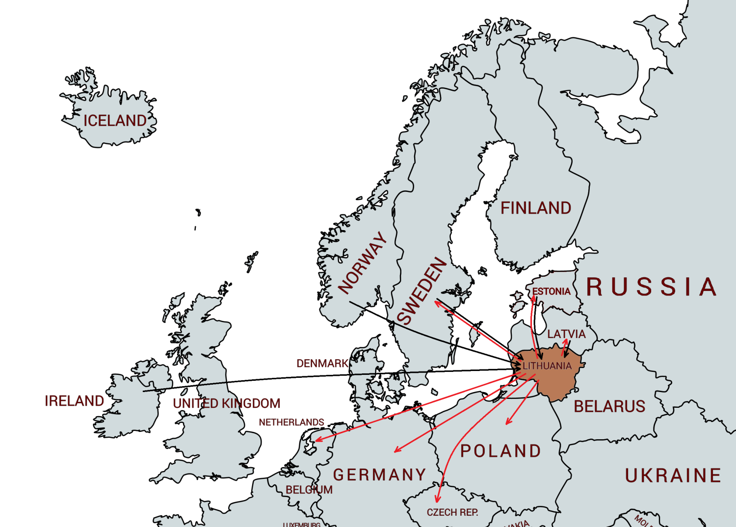
Литва
Експорт: 29008 тонн на рік
Естонія, Німеччина, Латвія, Чехія (свинцеві батареї), Нідерланди, Швеція, Польща
Імпорт: 14691 тонн
Естонія - електронні відходи, охолоджуючі пристрої
Латвія - токсичні відходи, свинцеві акумулятори, відпрацьовані мастила
Ірландія- RDF
Норвегія - пластик, рибні сітки
Швеція - свинцеві акумулятори
Source: Waste shipment on imports and exports (Eurostat)

Slide 51
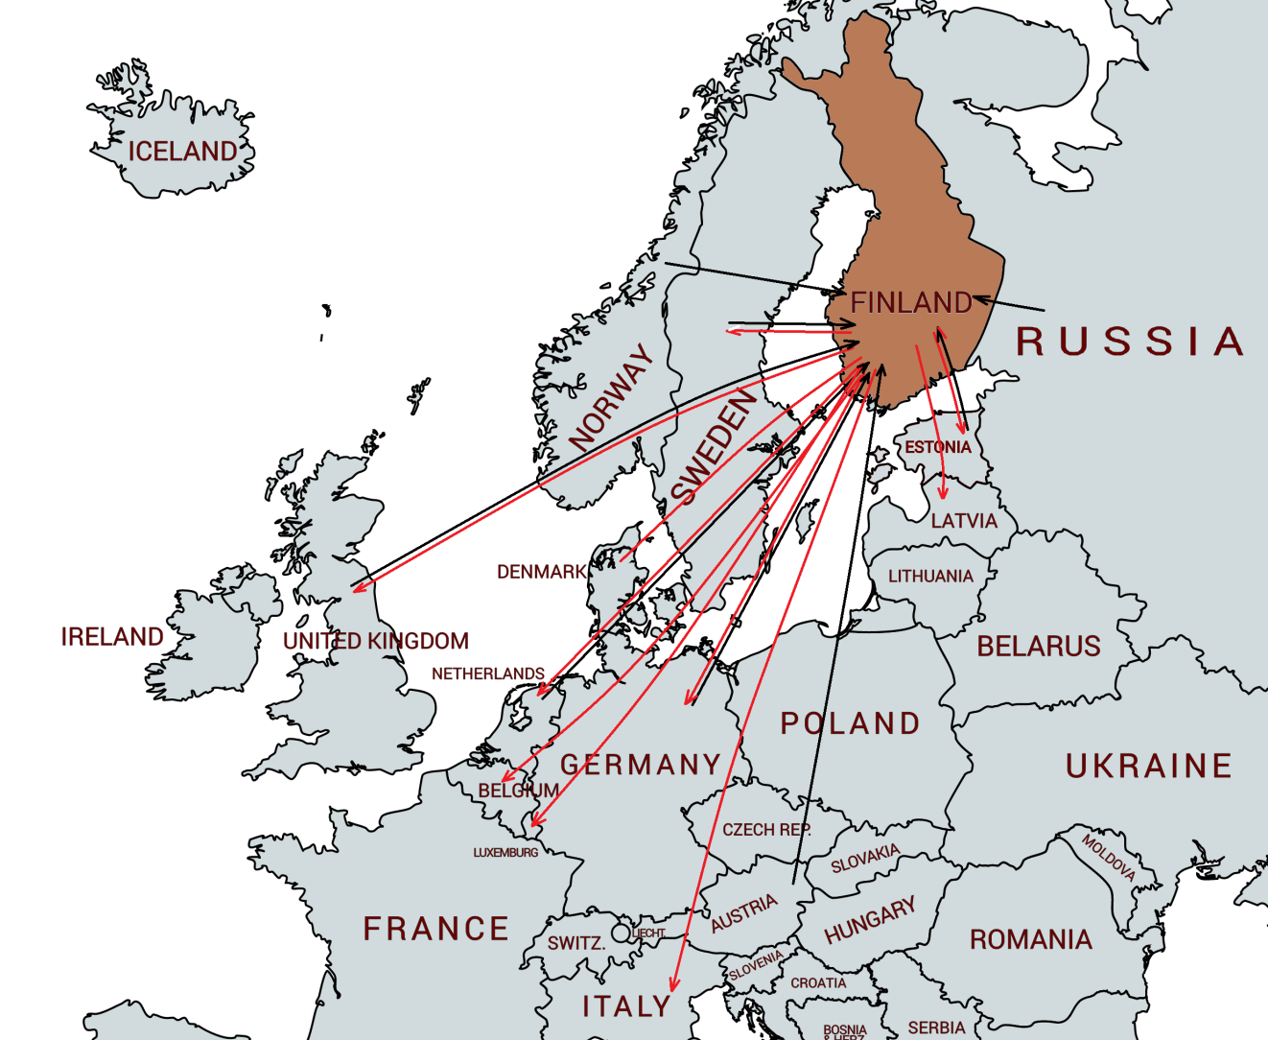
Фінляндія
Імпорт: 84937 тонн
Австрія - акумулятори, кобальтовмістні залишки
Естонія - залишок від спалювання побутових відходів, холодильники
Німеччина, Нідерланди - відпрацьоване масло
Норвегія -відходи, що містять ПХД
Швеція - відпрацьовані масла, фракції кольорових металів, акумулятори
Росія, Великобританія - дерев'яні відходи
Експорт: 231 344 тонн на рік
Бельгія (відходи, що містять свинець), Данія, Естонія, Німеччина, Латвія, Італія (пульпа), Великобританія, Люксембург, Нідерланди (кольорові метали), Швеція
Source: Waste shipment on imports and exports (Eurostat)

Slide 52
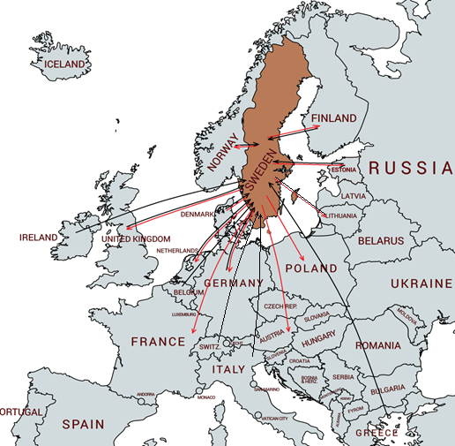
Швеція
Експорт: 357756 тонн на рік
Австрія, Данія, Естонія, Франція ( тверді відходи після обробки газу), Фінляндія, Німеччина, Литва, Нідерланди (відходи, що містять ртуть), Норвегія, Польща, Великобританія.
Імпорт: 2617634 тонн
Бельгія - пластик і гума
Данія - кольорові метали, акумулятори, дерево
Естонія – відходи, що містять ртуть
Фінляндія - RDF, небезпечні субстанції, побутові відходи, дерево, металевий пил, Ni-Cd акумулятори.
Німеччина - RDF, металеві відходи
Греція - агрохімічні відходи, кислотні залишки, фільтри
Ірландія - змішані побутові відходи, RDF
Італія, Швейцарія - забруднені скло, пластик і дерево.
Нідерланди - акумулятори, RDF,
Норвегія - дерево, RDF,пестициди, пластик
Великобританія - RDF

Slide 53
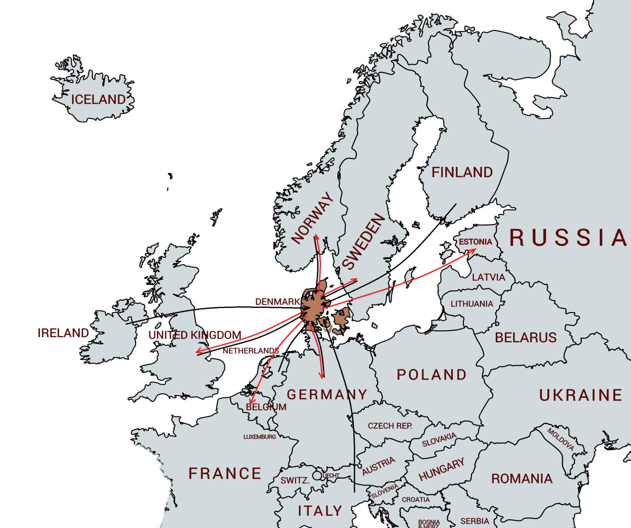
Данія
Імпорт : 737 239 тонн
Фінляндія- хімікати
Німеччина - RDF, масло від маслосепараторів, алюмінієва зола
Ірландія - RDF, побутові відходи
Італія, Нідерланди - небезпечні відходи для спалювання
Норвегія - небезпечні відходи
Швеція - кислоти, агрохімічні відходи, масляниста вода, трансформатори і конденсатори, що містять ПХД
Великобританія - RDF
Експорт: 529378 тонн на рік
Бельгія (масляниста вода), Естонія, Німеччина, Норвегія, Швеція, Великобританія ( хлорфторвуглеці).
Source: Waste shipment on imports and exports (Eurostat)

Slide 54
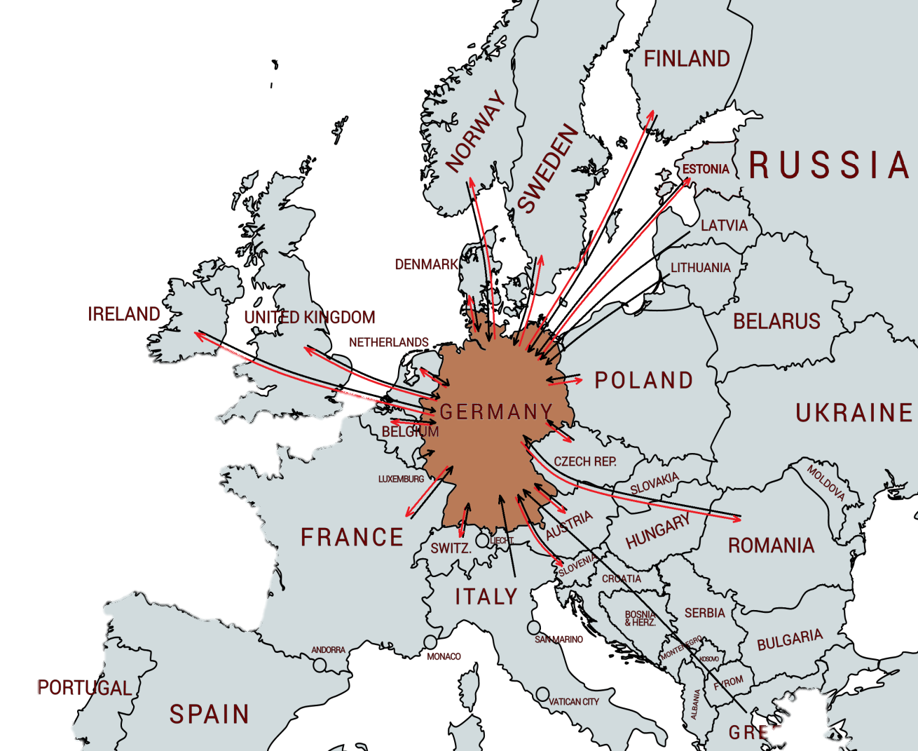
Німеччина
Імпорт : 6519370 тонн
Австрія, Чехія, Фінляндія, Польща-дерев'яні відходи, алюмінієвий сольовий шлак
Бельгія - RDF, дерев'яні відходи, осад від очищення стічних вод
Данія, Італія - дерев'яні та небезпечні відходи
Естонія і Литва - мастила
Франція - змішані побутові відходи, дерев'яні відходи, забруднений грунт
Греція, Румунія - алюмінієвий сольовий шлак
Ірландія, Великобританія, Польща- RDF
Латвія, Словенія - небезпечні відходи
Нідерланди -змішані побутові відходи, дерев'яні відходи, упаковки, RDF
Норвегія - забруднений грунт, антифриз Швейцарія - дерев'яні відходи, стічні води від виробництва паперу
Швеція - алюмінієвий сольовий шлак , упаковки
Експорт: 3045551 тонн на рік
Австрія, Чехія, Франція (RDF, дерев'яні відходи), Бельгія ( небезпечні відходи),Данія, Естонія, Фінляндія, Латвія, Нідерланди, Норвегія, Польща, Румунія, Словенія, Швеція, Швейцарія, Великобританія (RDF)

Slide 55
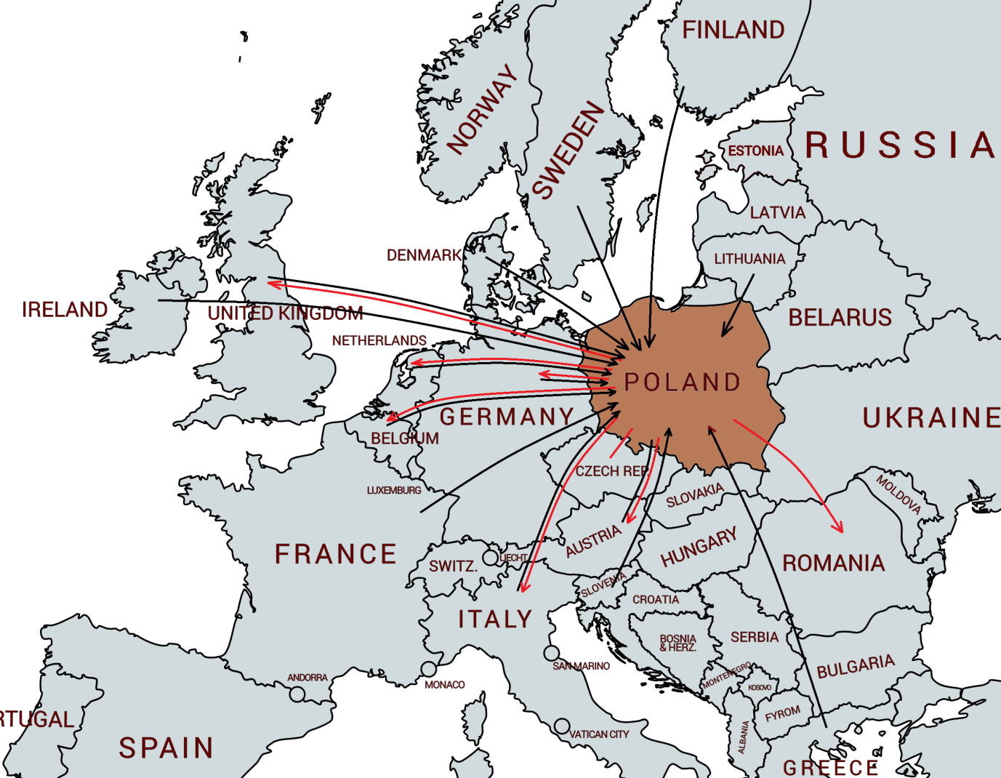
Польща
Імпорт: 153820 тонн
Австрія - відходи з цинком
Бельгія, Швеція - шлаки
Данія - використаний клей і герметики
Німеччина -RDF, дерев'яні відходи
Греція - хімікати, хлорфторвуглеці
Фінляндія -дерев'яні відходи, алюмінієвий сольовий шлак
Франція -змішані побутові відходи, забруднена земля, дерев'яні відходи
Італія - небезпечні відходи
Ірландія- RDF
Литва - змішані небезпечні відходи
Нідерланди - відходи після обробки газу
Словенія - цинкові з'єднання
Великобританія - забруднені відходи
Експорт: 93297 тонн на рік
Австрія, Бельгія, Італія (небезпечні відходи), Чехія, Німеччина, Нідерланди, Румунія, Великобританія

Slide 56
Освіта для циркулярної економіки в школах і університетах
Освіта для циркулярної економіки визначає повсякденну діяльність людини у вузькій сфері, дозволяючи їй робити екологічні щоденні вибори на місцевому рівні, вести стійкий образ життя. З одного боку, це дозволяє забезпечити подальший інтегральний розвиток людини, з іншого - запобігає екологічному дисбалансу, стимулює екологічну дію “мисли глобально - дій локально". Освіта для циркулярної економіки відіграє ключову роль в процесі, що дозволяє людині стати компетентним (екологічно), розвиватися, не порушуючи екологічну рівновагу, стійким і відповідальним чином. Можна сказати, що без освіти (створення більш високого рівня екологічної обізнаності) неможливо було б створити циркулярну економіку.
Освіта для циркулярної економіки повинна торкнутися всіх рівнів суспільства, а не тільки експертів. Кожен випускник середньої школи і університету повинен мати такі знаннями, щоб кожен з них міг допомогти економіці «стати циркулярною».

Slide 57
Освіта для циркулярної економіки має:
бути ширше ніж "можливо"(креативна, інноваційна);
сприяти системному мисленню; розуміння того, як довкілля, економіка, суспільство і культура взаємопов'язані
культивувати «циркулярне» мислення (дослідження циклів в навколишньому середовищі і житті)
культивувати соціальну і екологічну відповідальність
підготувати «глобальних громадян »
бути інтегруючими - інтегрувати різні знання, різний
досвід, різні точки зору
виявити інтегральний зв'язок між окремими питаннями / діями і соціальними проблемами
бути дослідницькою
зміцнювати довіру і відкритість

Slide 58
Матриця компетенцій
Для зміни стилю мислення була розроблена матриця компетентностей, яка складається з п'яти рівнів навчання. Матриця відрізняється між різними рівнями глибиною розуміння і стилем мислення, що розвиваються за допомогою різних способів навчання: знання, дії і почуття.

Slide 59
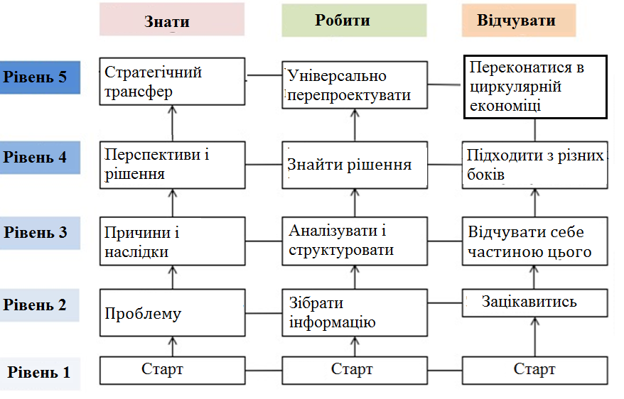

Slide 60
Важливим для будь-якого навчального процесу є взаємодія з циркулярною економікою. Вона повинна залучати учнів до предмету. Звичайно, це можна зробити різними способами. Грунтуючись на матриці компетентностей і принципах навчання, був розроблений дидактичний підхід для ThreeC, що візуалізує процес навчання у восьми подальших кроках
Відобразити
Приділити увагу
Зрозуміти
Пов’язати
Розробити
Презентувати
Вирішити
Оцінити
Аналізувати

Slide 61
Що стосується методів навчання і контексту навчання, то освіта, яка підтримує перехід до циркулярної економіки, повинна мати відношення до особистого життя учнів, пов'язуючи їх з їх досвідом; включати в себе демократичний діалог і групову роботу з удосконалення навичок активного громадянства; і мобілізувати почуття і бажання щось зробити (прихильність і зв'язок).

Slide 62
майбутнє відходів

Slide 63

Головні тренди
Зростання обсягів відходів
Як збільшення населення, так і значне зростання світового ВВП на душу населення призведуть до збільшення обсягів відходів. Було підраховано, що збільшення національного доходу на 1% створює збільшення муніципальних твердих відходів на 0,69%.
2. Склад відходів буде змінюватися
У міру зростання ВВП, очікується, що до 2050 року попит на сільськогосподарські товари виросте на 70%, а попит на м'ясо подвоїться. Друга важлива зміна буде пов'язана з виробництвом, споживанням і включенням в потоки відходів все більш складних продуктів. Персоналізована медицина, нові комп'ютери і гаджети вплинуть на склад відходів
Виробництво побутових відходів ОЕСР, 1980-2030 роки

Slide 64
3. Більш активні програми
В майбутньому ми можемо спостерігати більш жорсткі заходи:
заборони на звалище
заборони на продукти
плата за вивезення сміття
примусове законодавство про обов'язкову участь
4. Додаткові програми управління
Розширене управління продуктами стане переважаючою моделлю управління відходами в найближчі роки, за винятком паперу і упаковки.
5. Зелений світ реальний
У минулому році якість вторинної переробки і вартість переробки зросли, але з поважних причин. Китай більше не хоче бути світовим звалищем. Минулі практики переробки вже НЕ підходять.

Slide 65





Інноваційні стратегії і програми
20 CТОЛІТТЯ
УПРАВЛІННЯ ВІДХОДАМИ
«Як ми можемо ефективно позбавлятися від наших відходів з мінімальним збитком для здоров'я населення і навколишнього середовища?»
21 СТОЛІТТЯ
УПРАВЛІННЯ РЕСУРСАМИ
"Як ми можемо поводитись з викинутими ресурсами так, щоб не позбавляти майбутні покоління деяких, якщо не всіх, їх цінностей? »

Slide 66


Slide 67









біопластик
обов'язкове компостування
енергія з відходів
Майбутнє управління відходами
збільшення переробки електронних відходів
циркулярне мислення
небезпечні відходи під контролем
відсутність неконтрольованого захоронення
запобігання відходів

Slide 68
На наступному слайді наводиться загальна схема майбутнього управління відходами.
Сміття буде сортуватися. Органічні відходи будуть використовуватися для виробництва біогазу і компосту. Інші відходи, які можна переробити, такі як метали, пластмаси, будівельні матеріали, будуть відділятися і продаватися / транспортуватися на різні кінцеві ринки.
Мета - не більше 10% відходів захоронювати на полігонах і поступово звести цю цифру до нуля.

Slide 69


